Slide 1
Преподаватель: Халилов Матлаб , Алиев Джамиль
Студентка: Сафарова Ханым
Группа: 680.23
Предмет: Веб-системы и технологии
Тема: Разработка онлайн тестовой системы по математике

Slide 2
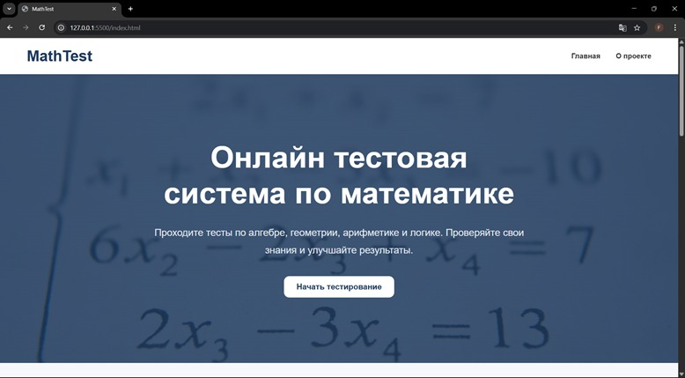
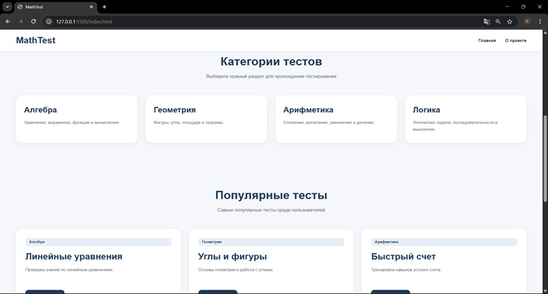
Цель и задачи проекта
Создание онлайн тестовой системы по математике для
удобной проверки знаний пользователей.
HTML — создание структуры сайта.
CSS — оформление и дизайн интерфейса.
JavaScript —добавление интерактивности ифункций сайта
Задачи проекта
Изучение HTML, CSS и JavaScript
Разработка структуры сайта
Создание удобного интерфейса
Реализация тестирования и проверки ответов
Создание адаптивного дизайна

Slide 3
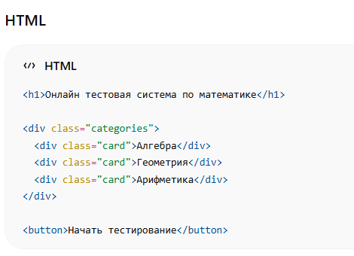
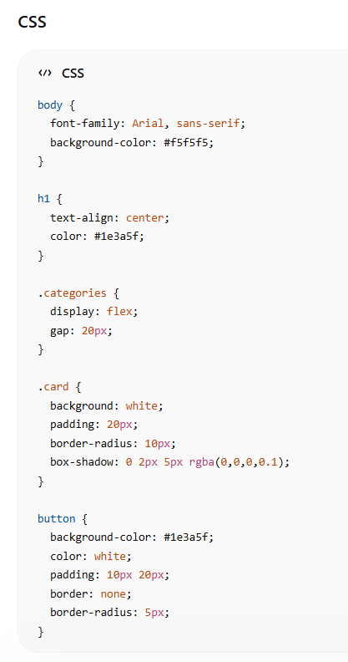
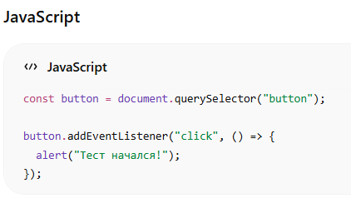

Slide 4
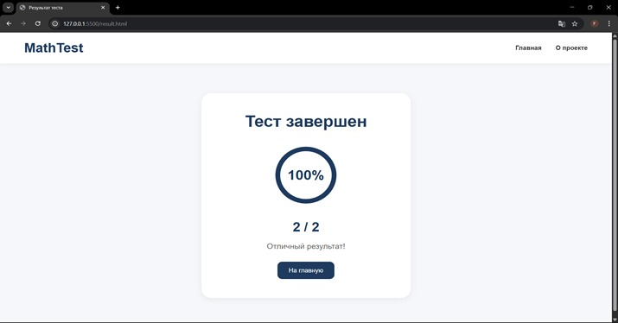
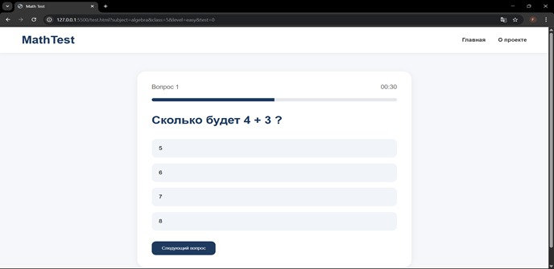
Используемые технологии
HTML
Структура web-страниц
Текст, кнопки и блоки
CSS
Оформление интерфейса
Адаптивный дизайн
Анимации и эффекты
JavaScript
Проверка ответов
Подсчёт результатов
Progress bar
Интерактивность сайта

Slide 5
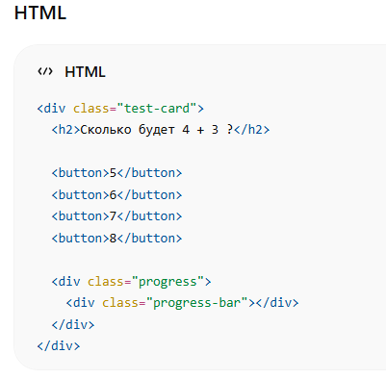
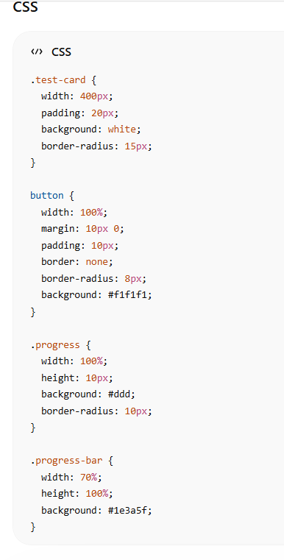
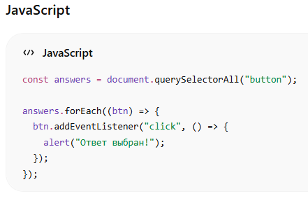

Slide 6
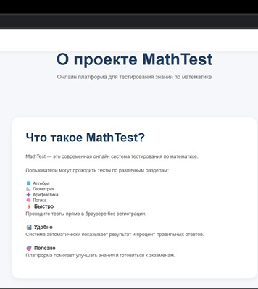
Структура и функционал системы
Система состоит из нескольких страниц: главная, категории, тесты, прохождение теста и результаты. Пользователь может выбрать предмет, пройти тест и получить автоматический результат.

Slide 7
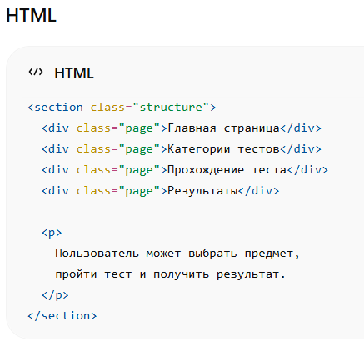
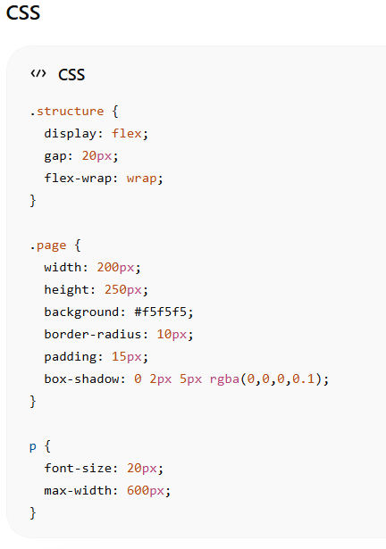
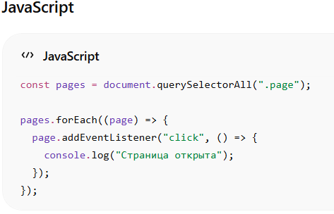

Slide 8
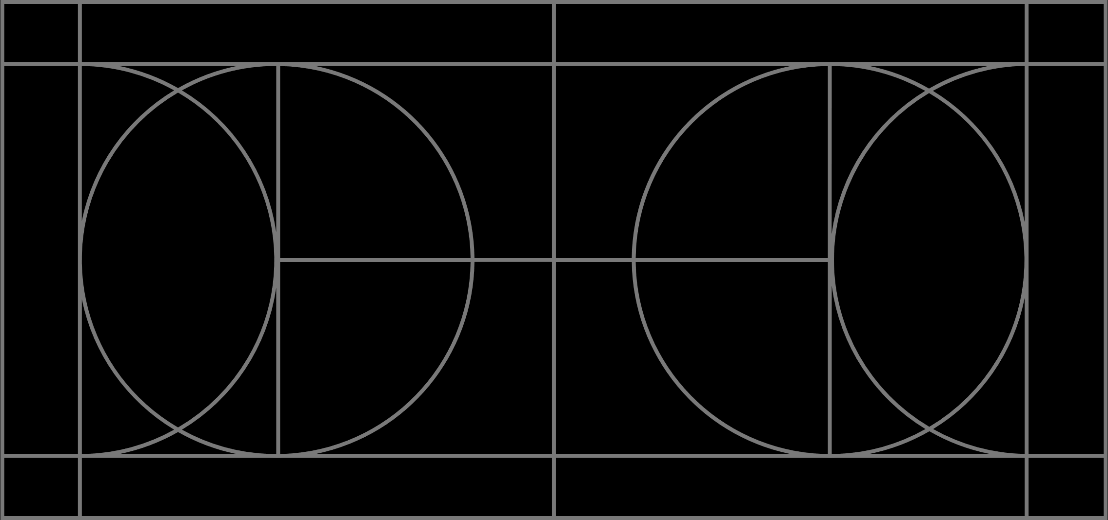
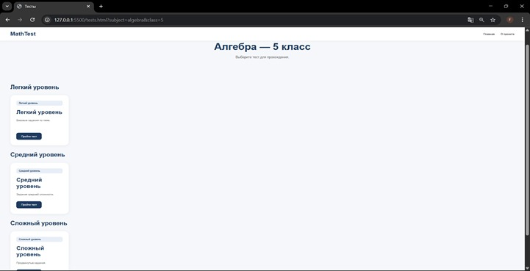
Результаты разработки
В результате работы была разработана современная онлайн тестовая система с удобным интерфейсом, системой тестирования и автоматической проверкой результатов. Сайт работает через браузер и адаптирован для разных устройств.

Slide 9
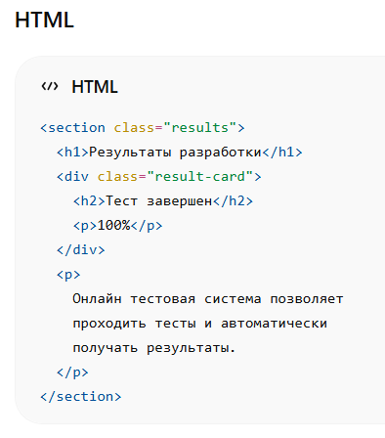
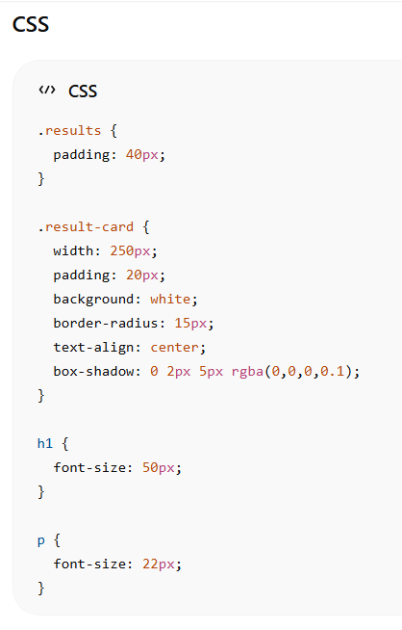
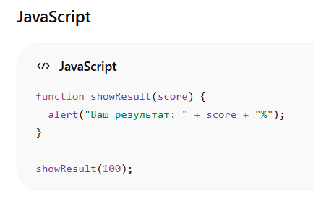

Slide 10
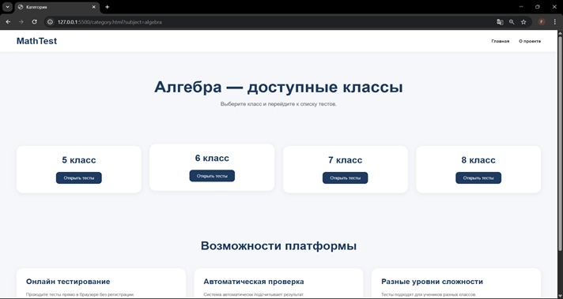
Заключение
В ходе курсовой работы была разработана онлайн тестовая система MathTest. Проект позволил изучить современные web-технологии и получить практические навыки frontend-разработки.

Slide 11
